Slide 1
應用CBME/Milestones/EPAs 於師培小組 共識工作坊
CBME 郭秋萍
2021-3-5

Slide 2
(5min/組)
各組組長

Slide 3
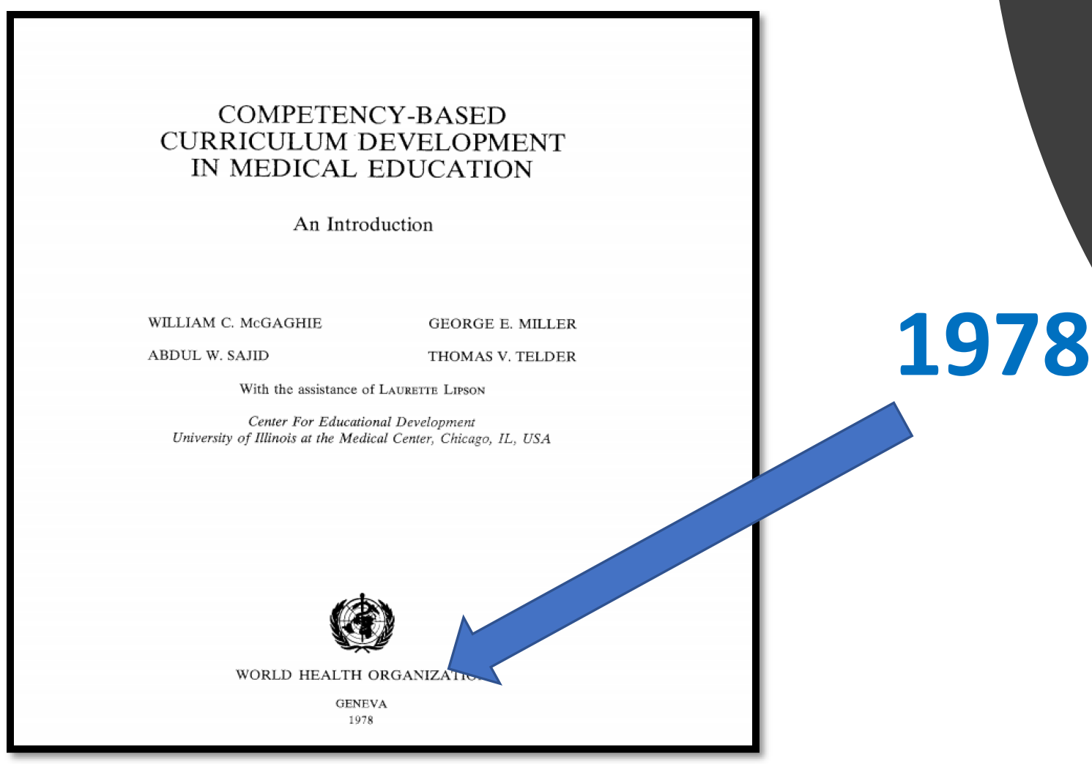
CBME的起源
醫學教育趨勢
Knowledge-based
Competency-based (CBME)
成果標準化、歷程個別化
知識與實務經驗整合
自我學習與成長

Slide 4
1978 McGaghie, WHO: CBME introduction
2009 CBME觀念再興: Canada (CanMEDS)，USA (ACGME outcome project)，UK (Tomorrow’s Doctors)

Slide 5
CBME Era
The Rising Tide of CBME
WHY CBME?

Slide 6
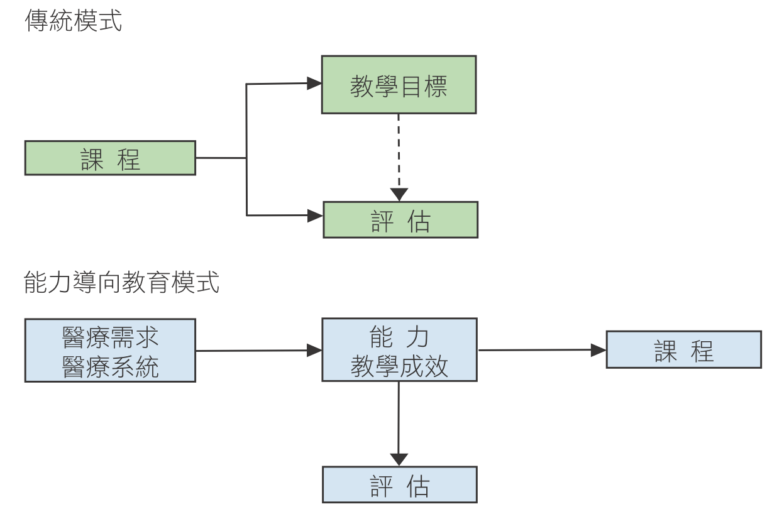
Frenk J, et al. Health professionals for a new centry: transforming education to
strengthen health systems in a interdependent world. Lancet Commission 2010

Slide 7
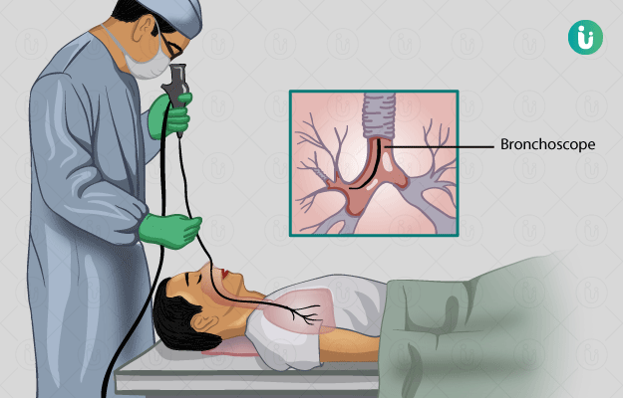
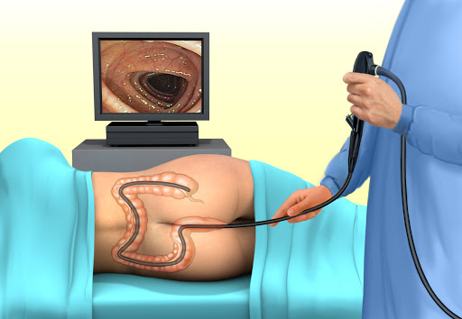
Are case numbers a reliable surrogate for competence ?

Slide 8
Can you trust the learner to function independently?
License = Qualified?

Slide 9
i-Doc model
“Tea-Steeping” model

Slide 10
CBME的特色
Outcome-based: what is attained is key, not just what is done or taught
Lifelong learning oriented
Integrates knowledge、skill、attitude
Workplace-learning based
Time-independent: length of training for defined outcomes is not pre-set
Individualized: trainees and contexts vary

Slide 11
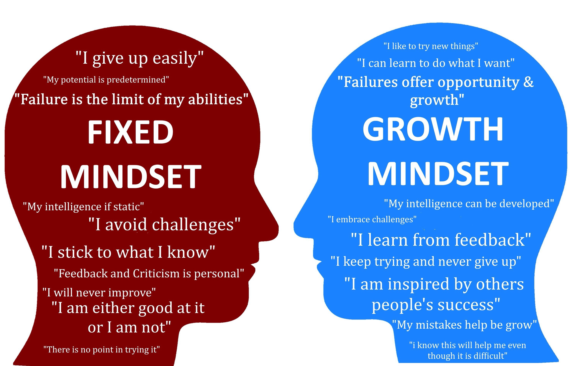

Slide 12
What are the abilities needed?
Focus on outcomes (abilities)
Ensure progression of competence
Time is a resource, not framework
Promote learner centeredness

Slide 13
CBME:啟發四個學習上的改變
訓練應聚焦在結果的好壞
要以核心能力為訓練的主軸
不再強調以時間作為訓練的基本要求
倡導以學習者為中心的訓練

Slide 14
落實CBME的手法
Milestones
EPAs
對於特定能力的可觀察，可測量的表現敘述，也就是學員能力進展過程的描述
是專業活動的單位，指學員有足夠的能力，能夠被信賴去執行專業的醫療任務

Slide 17
使用里程碑作為專科醫師訓練評量的好處
提供受訓者連續性的觀察
受訓者能清楚自身不足的地方
涵蓋到六大核心能力的評估
可激勵受訓者的主動學習: 不再強調以受訓時間作為學習的基本要求，而是以里程碑來決定受訓者是否完成訓練
當受訓者完成所有學習里碑的要求後，就有資格申請專科醫師的甄試

Slide 18
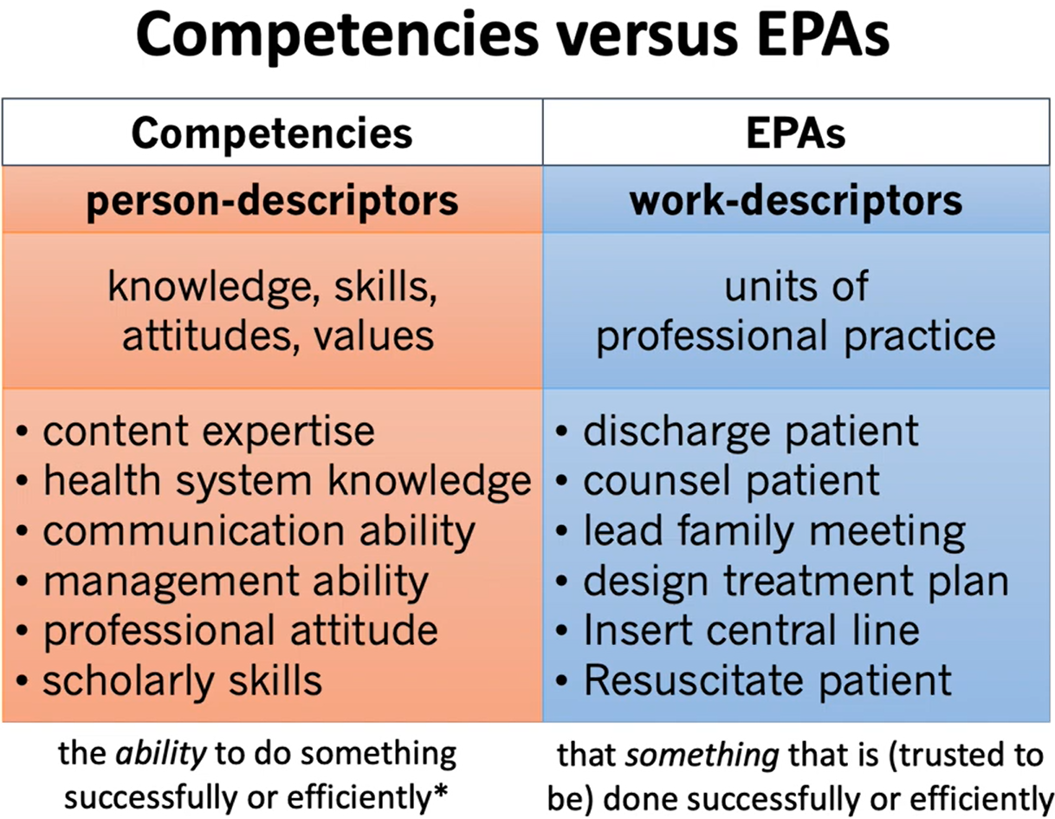
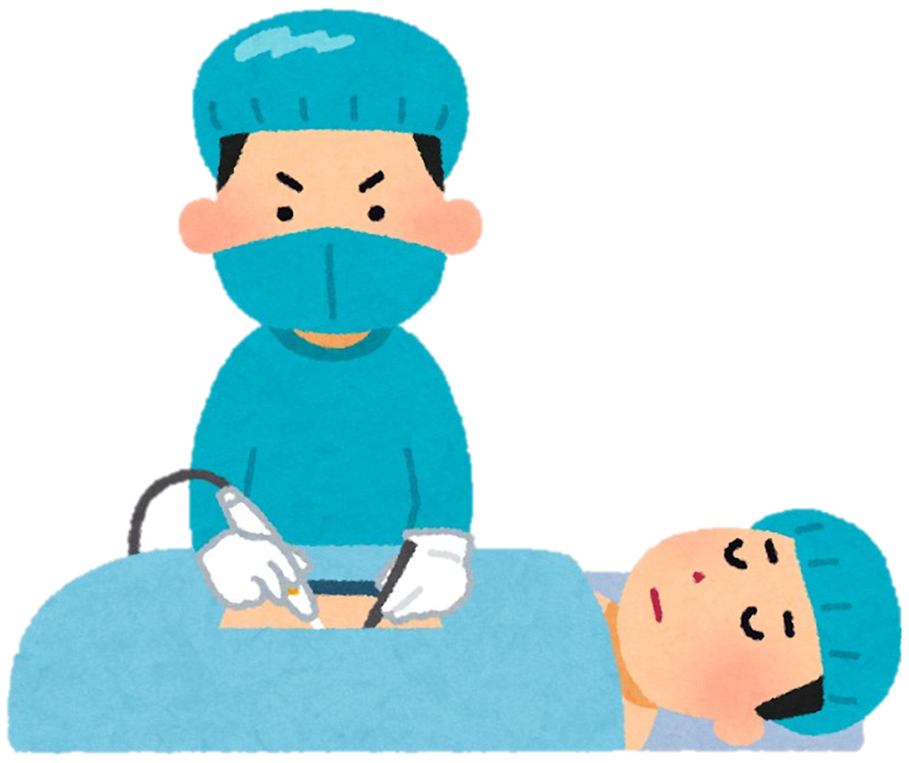
Person
work

Slide 19
Entrustable Professional Activity
可在一段時間框架內便能執行
可觀察、可測量
適合信賴決定
評估結果用以指定監督的級別
配置予個別學員
EPAs ground competencies in daily practice

Slide 20
EPAs
醫療人員階段性學習
專科學習目標/核心能力
訂定不同的EPAs
可獨立執行
可從旁觀察
可適當評核
每一項EPA

Slide 21
將核心能力以日常任務形式具體定義
經過適當評核與回饋
學員分階段達到專業養成
落實核心能力導向之醫學教育訓練與評估

Slide 22
EPA能夠連結”能力”於日常的臨床工作
EPA的特點:
是日常專業工作的一部份
能夠經由訓練習得之知識、技能與態度
特定的項目適合特定的人員
能被獨立執行
過程與結果都能被觀察與評量

Slide 23
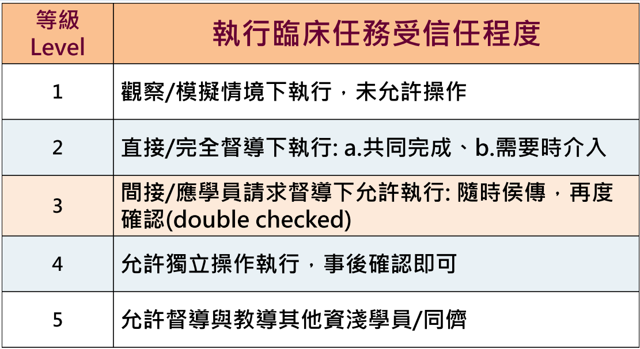
EPAs督導等級-「可信任」程度
Pre-entrustable
Threshold
Entrustable

Slide 25
General Conditions for Trust
Conditions | Features
Ability | Competence, including specific competencies and associated milestones
Integrity | Benevolence: having favorable intentions, honesty, and truthfulness
Reliability | Working conscientiously and showing predictable behavior
Humility | Discernment of own limitations and willingness to ask for help when needed

Slide 27
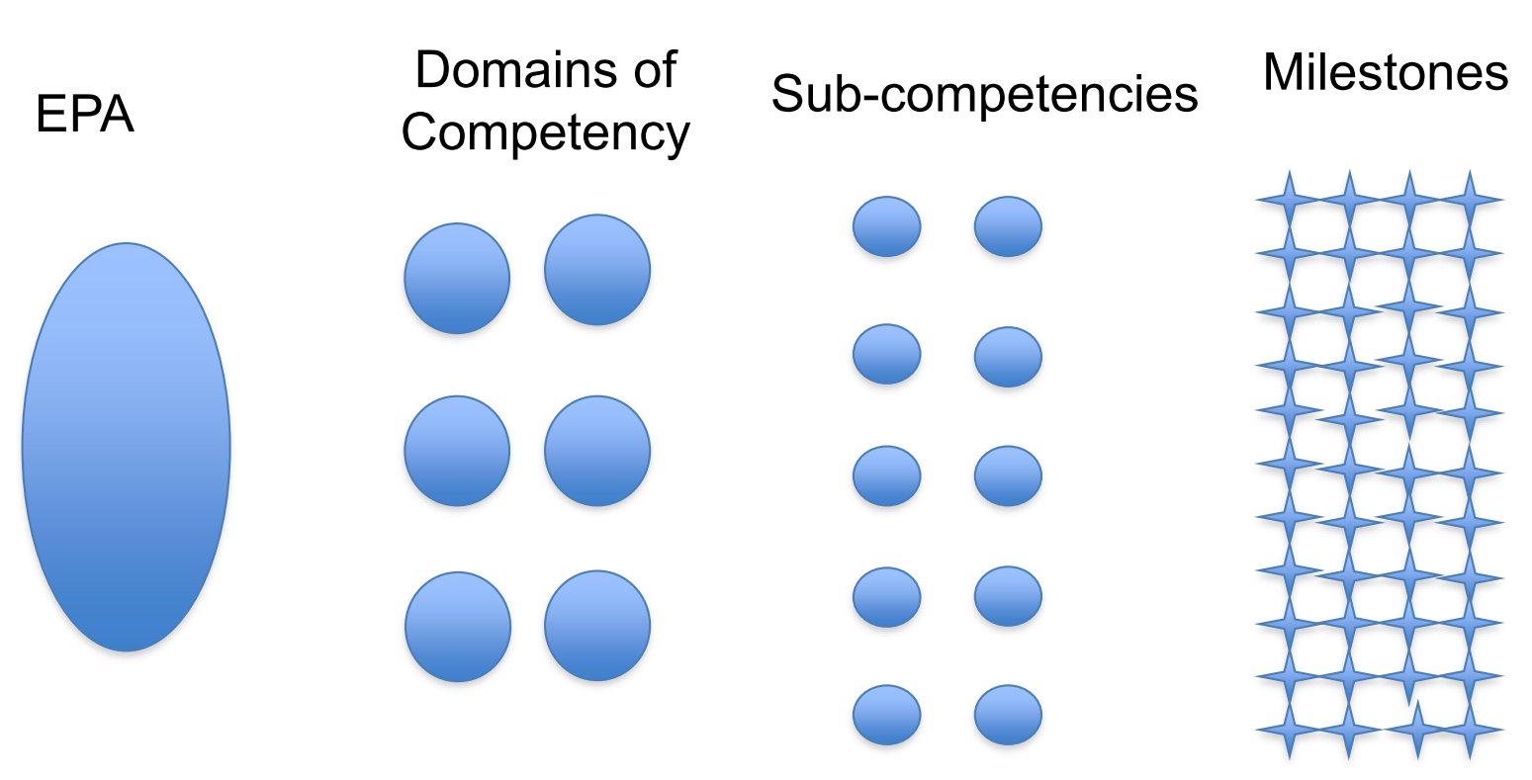
EPA and Milestones

Slide 28
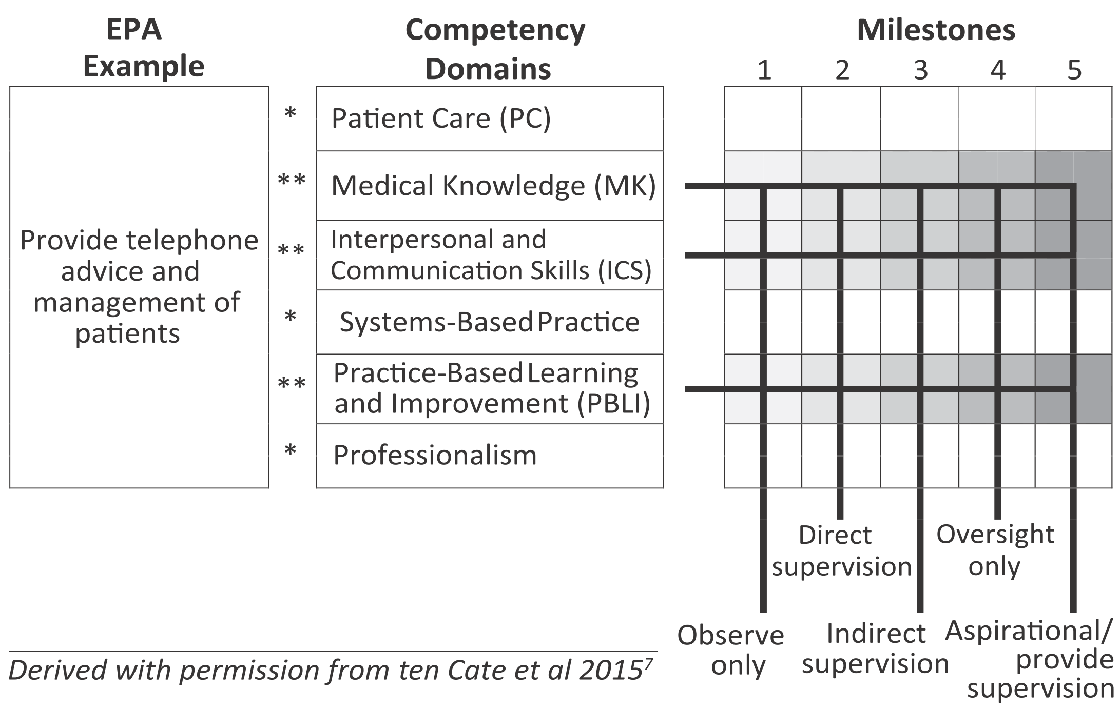
Notes:
Connecting EPAs, Competencies, Milestones, and Supervision Levels

Slide 29
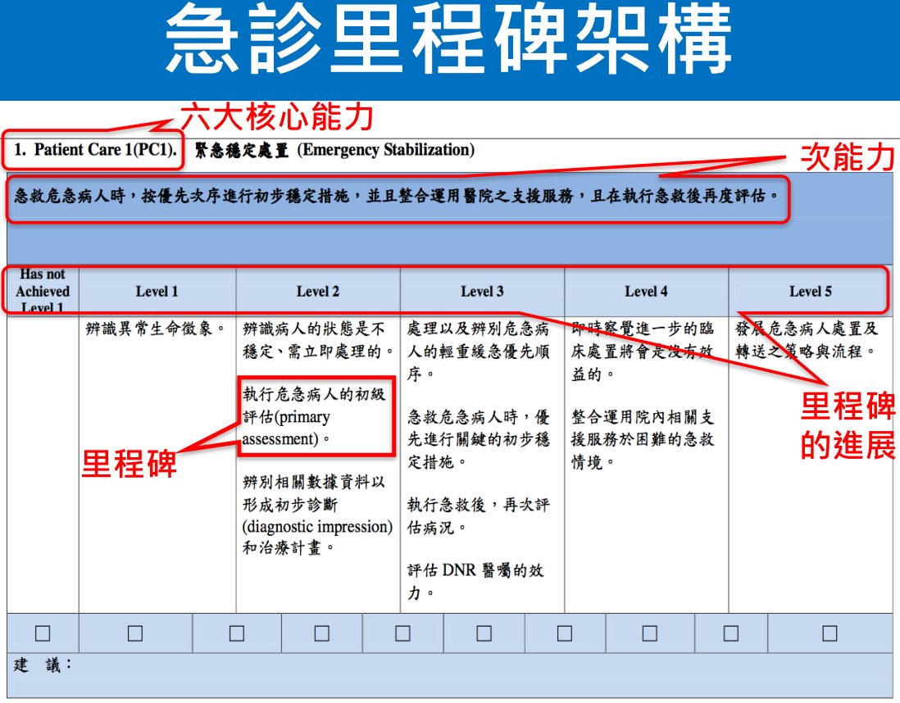
Sub-competency
Developmental progression

Slide 30
EPA: 緊急穩定處置
Core competency: Patient Care (PC)
Sub-competency: 急救危及病人時，按優先次序進行初步穩定措施，並且整合運用醫院之資源服務，且在執行急救後再次評估
Milestone: level 1 ~ level 5

Slide 31
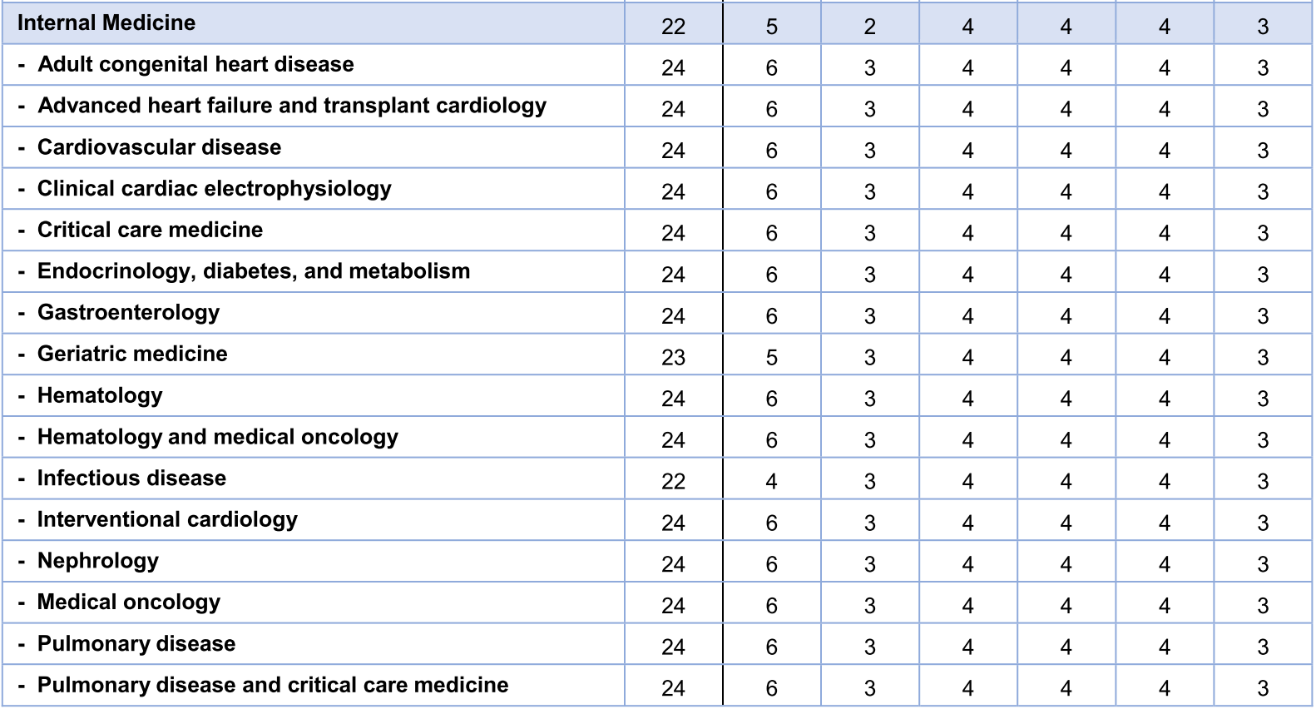
Notes:
2017

Slide 32
臨床任務EPAs督導等級連結學員里程碑進階

Slide 33
EPA在臨床教育之角色
訓練
核心能力導向醫學教育(CBME)
督導等級確保病人安全
評量
臨床任務需要多重核心能力整體統合性評量-知識、技能、態度(KSA)
EPA決定學員能力進階里程碑milestones

Slide 35
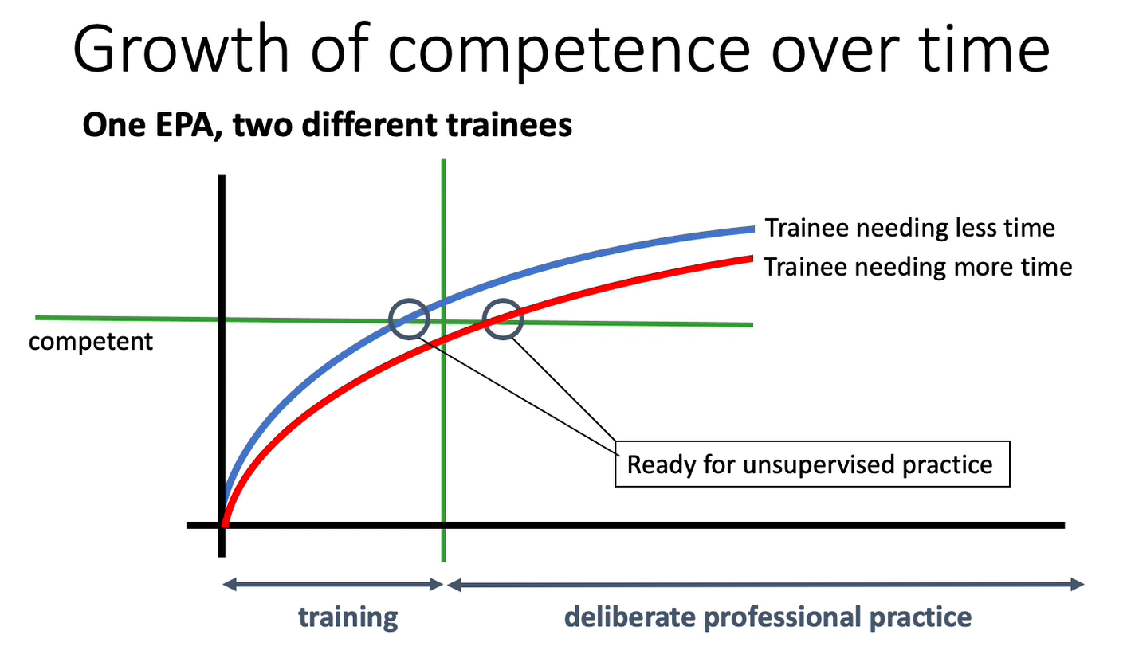

Slide 36
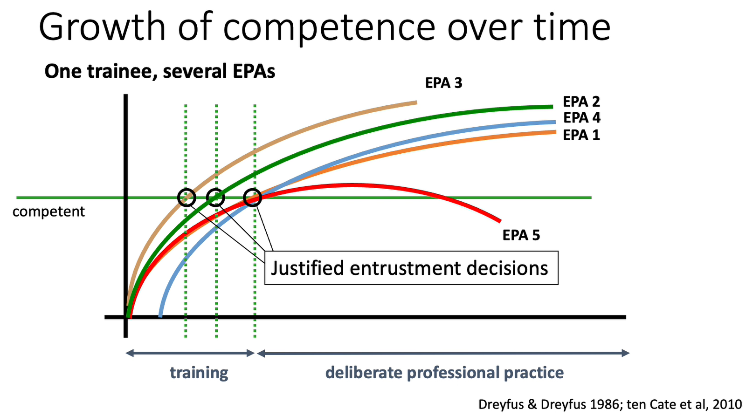
Loss of trust

Slide 37
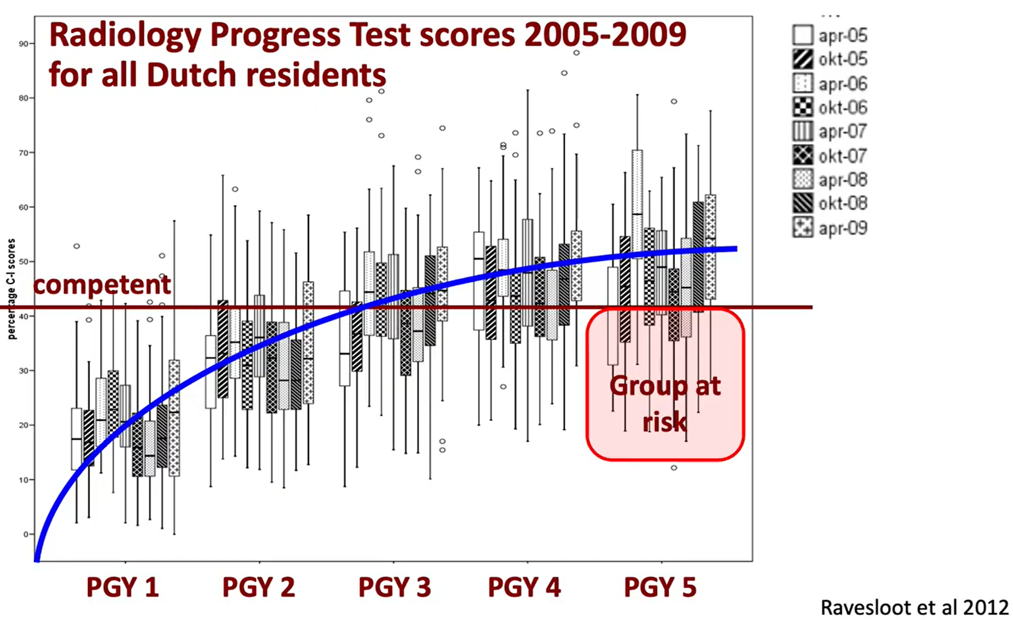

Slide 38
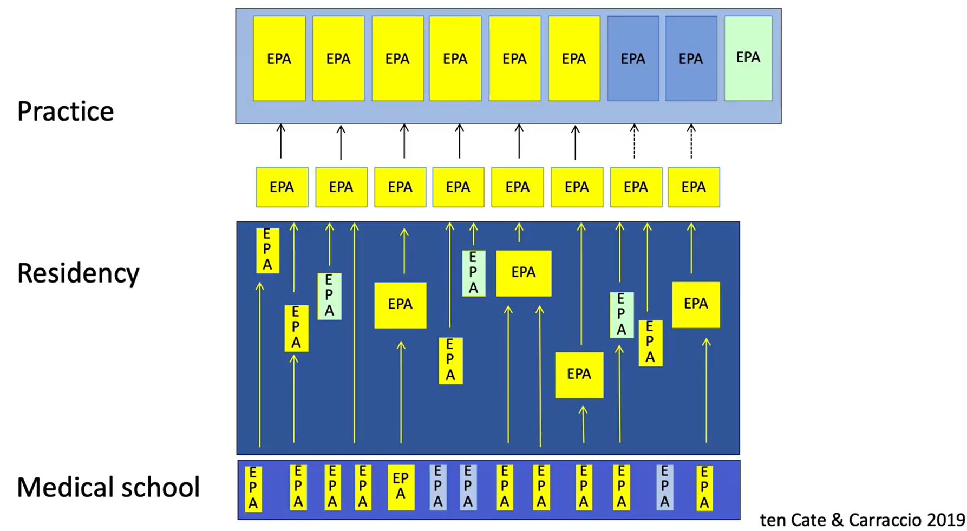
Dynamic portfolio

Slide 39
Milestones
Premedical Education
Medical Education
Specialty Education (Residency)
Subspecialty Education (Fellowship)
Continuing Education

Slide 40
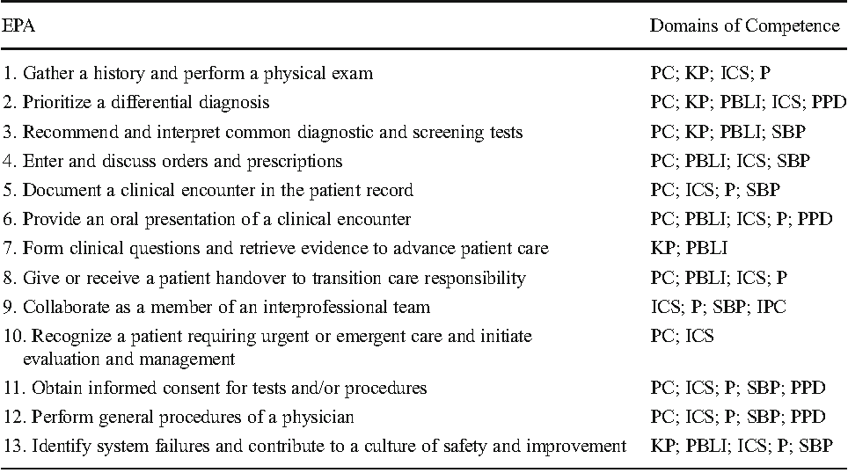
美國AAMC醫師能力架構:13 EPAs

Slide 43
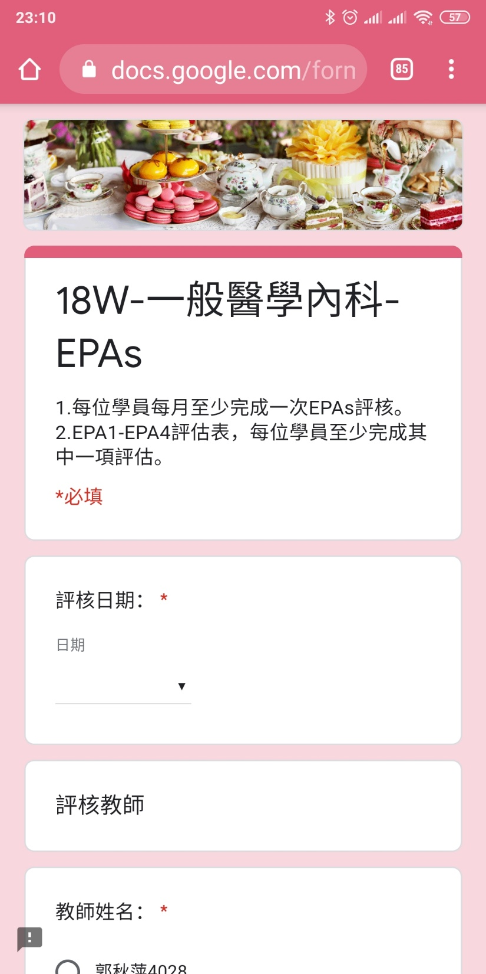
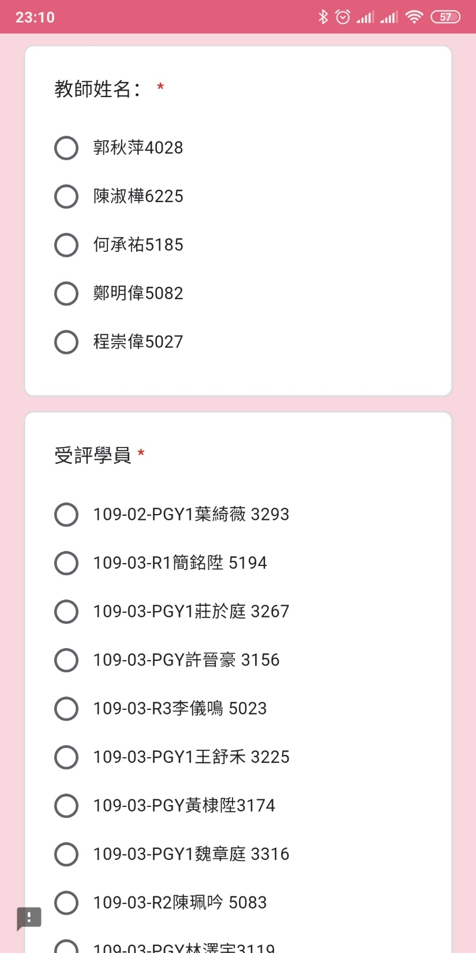
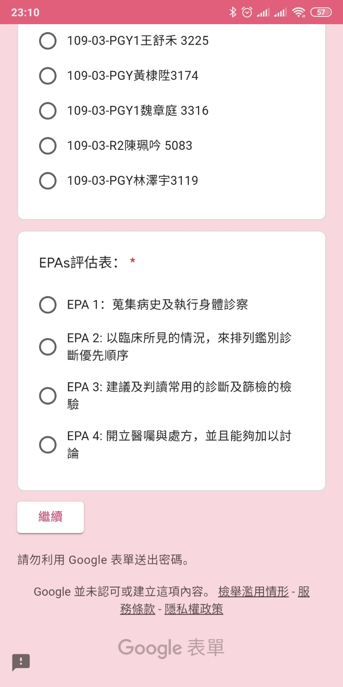

Slide 44
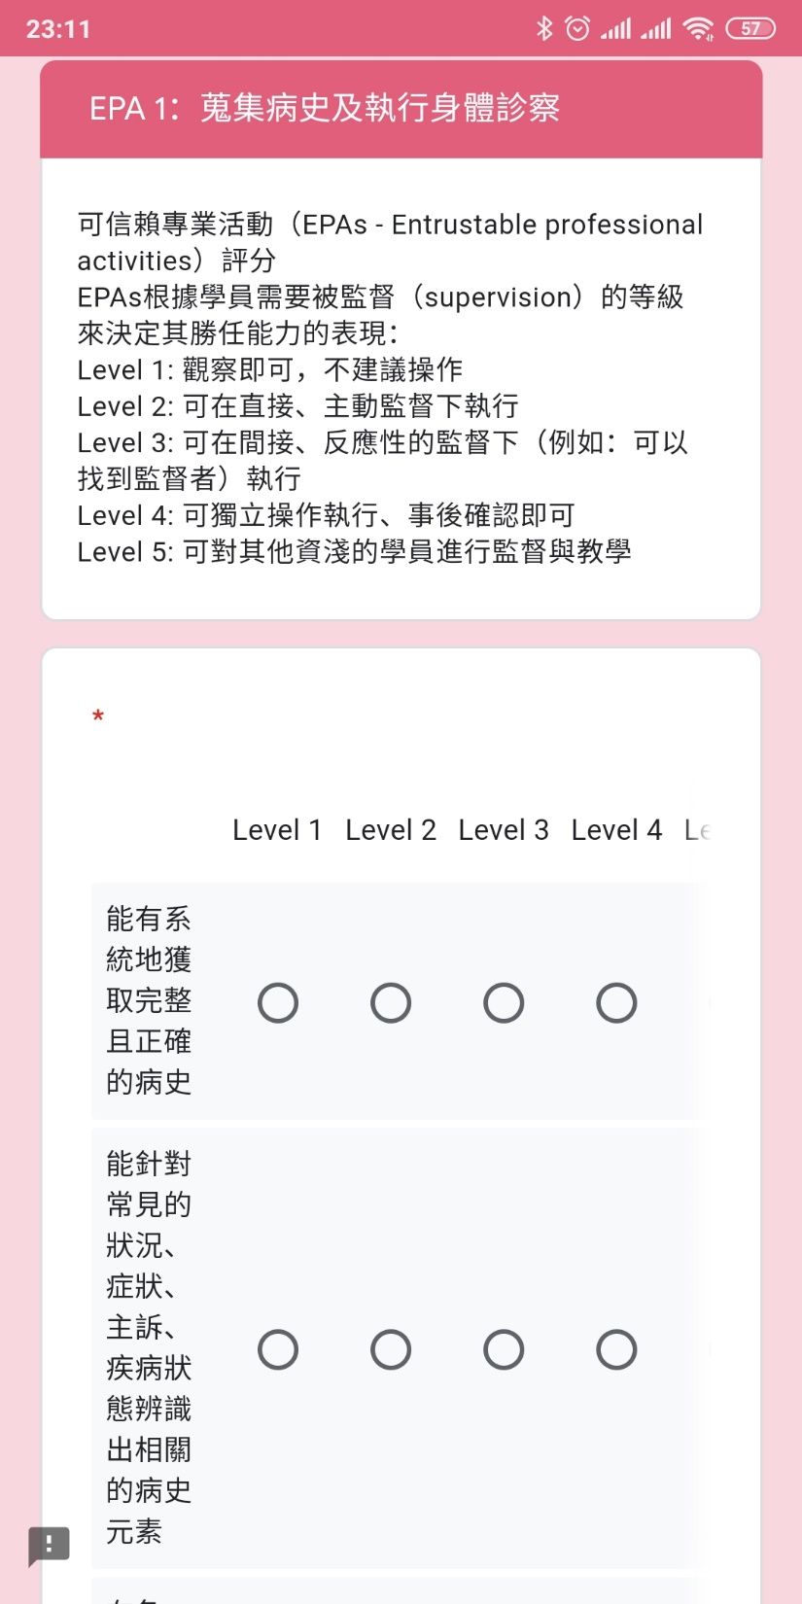
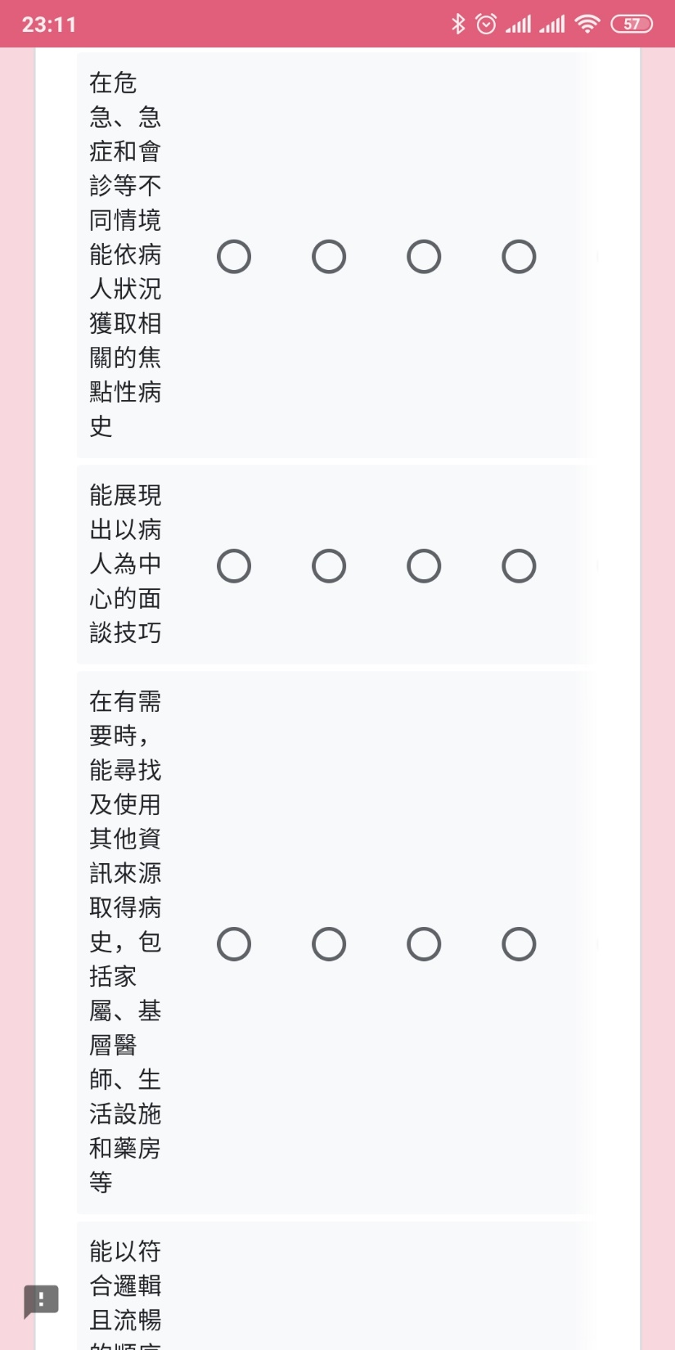
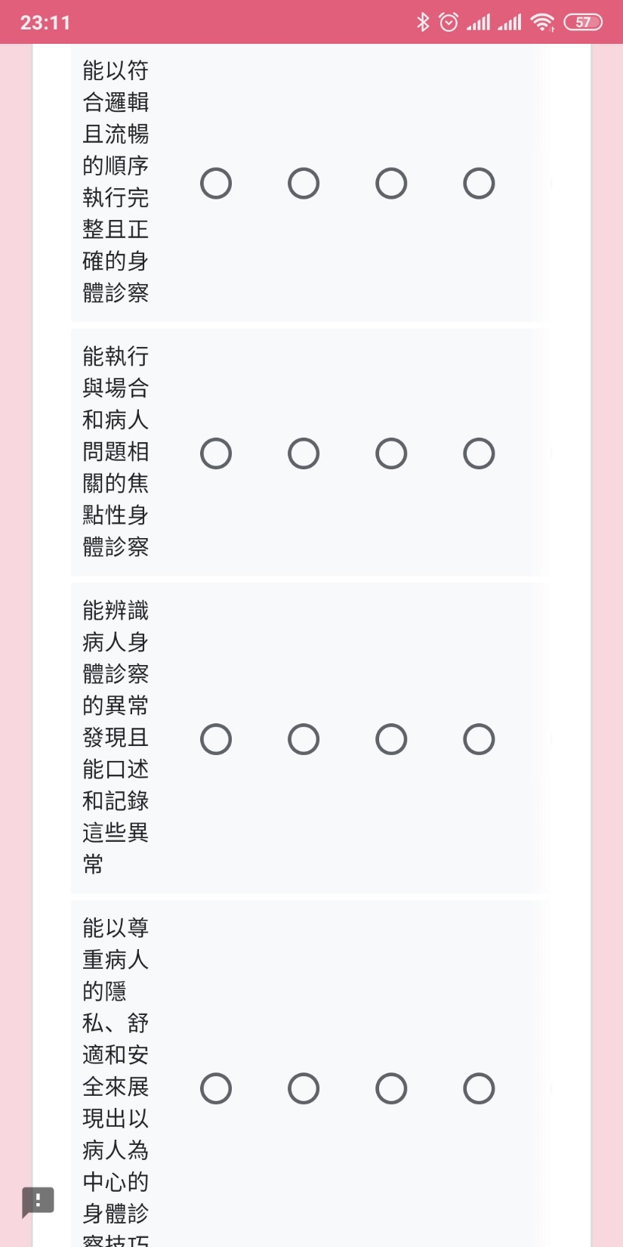

Slide 45
全方位的多元評量
Self Evaluation
Case Logs
OSCE
Clinic Workplace Evaluation
Mini-CEX
Clinical Competency Committee
360⁰
Peer Evaluation
CbD
Summative Assessment

Slide 46
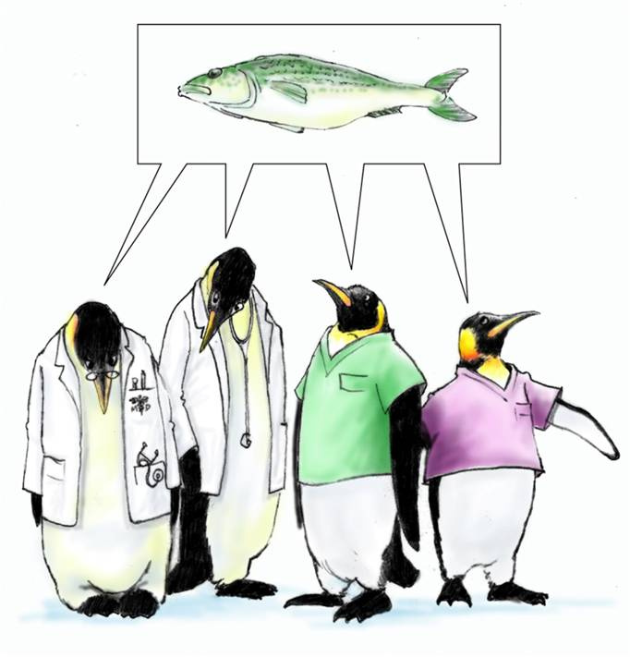
臨床照護
教學活動
學習歷程
多元評量紀錄
CCC成員
相關師培訓練
Shared Mental Model
總結性評核

Slide 47
Components of a “CBME” Curriculum

Slide 48
1. Outcomes Defined as Competencies 以”能力”設計outcomes
Carefully chosen abilities for those who successfully complete the curriculum
Observable
Practical
Relevant to practice expertise

Slide 49
課程進階性

Slide 50
3. Tailored sequence of learning experiences 過程個別化

Slide 51
以能力為目標的教學
Notes:
Coaching: 激發思考與創意

Slide 52
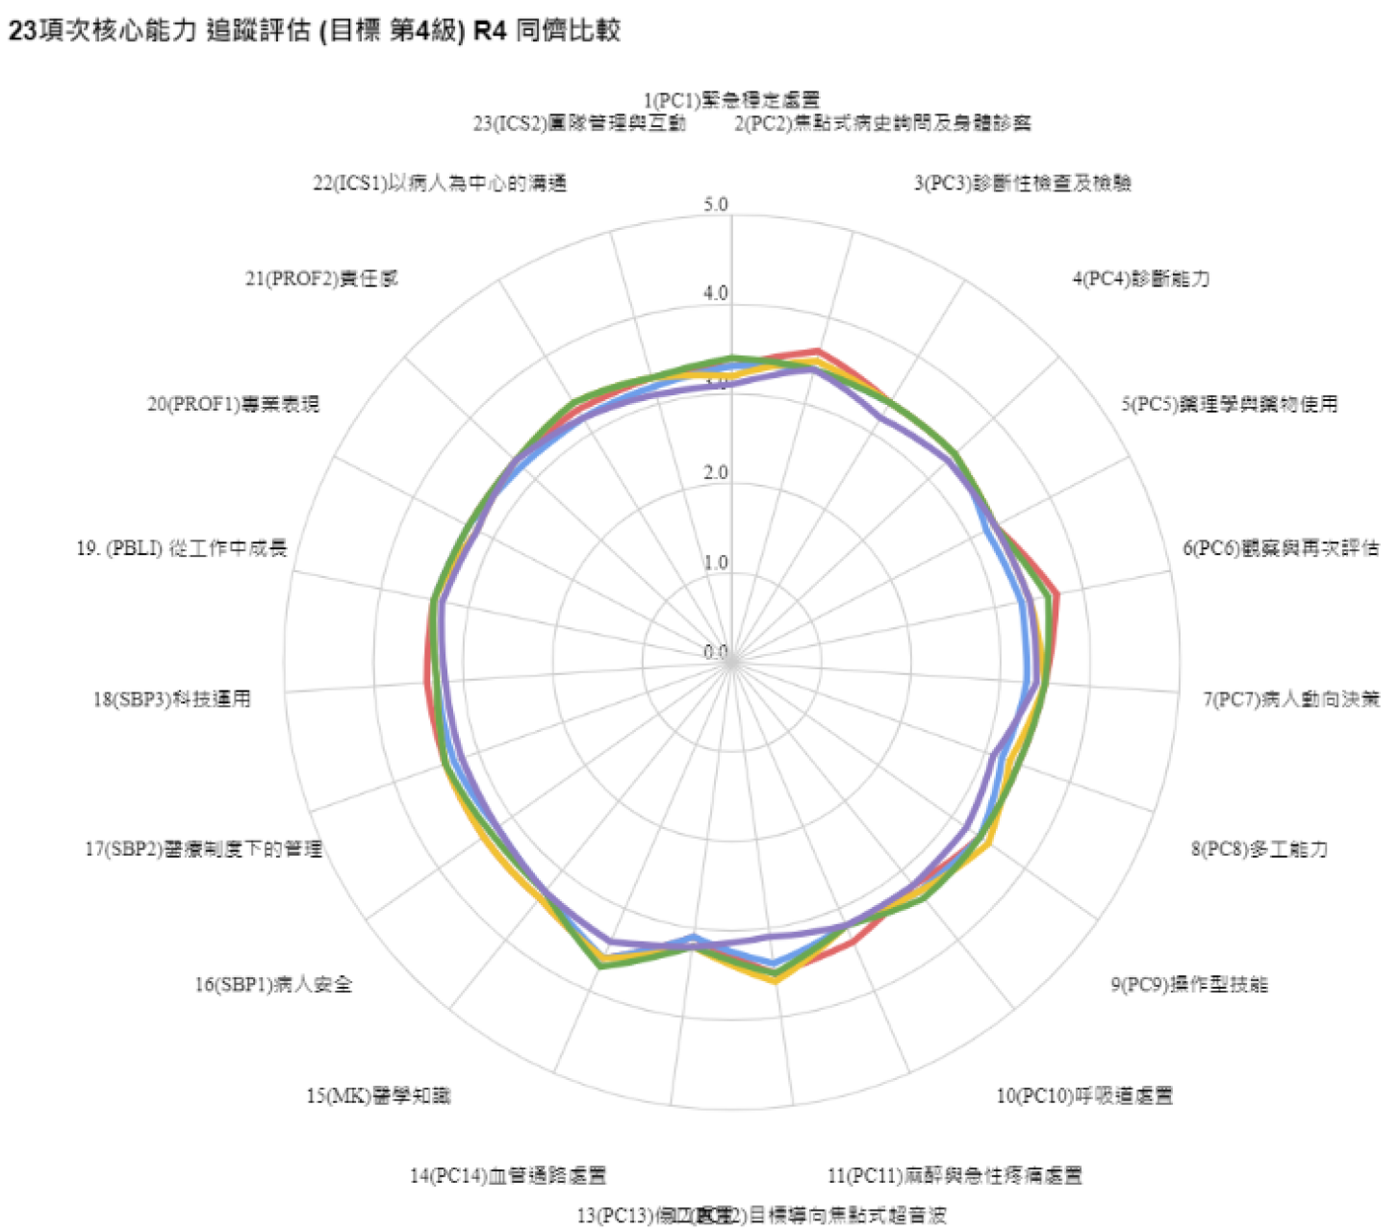
5. Programmatic Assessment that Promotes Learning 計畫性的評估
Emphasis on workplace observation
Focused on tasks performed
Multiple observers
Multiple methods
Entrustment

Slide 53
Trainer: 師培小組
(課程設計者)
Trainees: 臨床教師
成果標準化、歷程個別化
知識與實務經驗整合
自我學習與成長

Slide 55
師培組別
醫學人文組 | 跨領域訓練組
醫學倫理與法律組 | 臨床技能領域 (6組)
溝通及輔導教學組 | 實證醫學中心
教學技巧與評估組 | 醫研論文寫作組
PBL 組 | 醫教論文寫作組
病歷寫作教學組 | 能力導向(CBME)組
一般醫學組 | 數位暨多媒體醫教組
Notes:
OSCE中心: 考官訓練組 教案寫作組 SP訓練組
模擬訓練
微創訓練
急救訓練

Slide 56
(5min/組)
各組組長

